Slide 1
Создание дашборда
Дашборд будет основываться на пайплайне, который будет брать данные из таблицы, в которых хранятся сырые данные, трансформировать данные и укладывать их в агрегирующую таблицу.
Выполнил Терентьев Кирилл (tlg @pltex)
Дата проведения исследования 25.06.2023
1

Slide 2
Техническое задание:
Пообщавшись с менеджерами и администраторами баз данных, вы написали краткое ТЗ:
Бизнес-задача:
Анализ взаимодействия пользователей с карточками Дзена;
Насколько часто предполагается пользоваться дашбордом: не реже, чем раз в неделю;
Кто будет основным пользователем дашборда: менеджеры по анализу контента;
Состав данных для дашборда:
История событий по темам карточек (два графика - абсолютные числа и процентное соотношение);
Разбивка событий по темам источников;
Таблица соответствия тем источников темам карточек;
По каким параметрам данные должны группироваться:
Дата и время;
Тема карточки;
Тема источника;
Возрастная группа;
Характер данных:
История событий по темам карточек — абсолютные величины с разбивкой по минутам;
Разбивка событий по темам источников — относительные величины (% событий);
Соответствия тем источников темам карточек - абсолютные величины;
Важность: все графики иТаблица хранится в специально подготовленной для вас базе данных zen;
Частота обновления данных: один раз в сутки, в полночь по UTC;
Какие графики должны отображаться и в каком порядке, какие элементы управления должны быть на дашборде (макет дашборда):
2

Slide 3
Описание данных
- record_id — первичный ключ
- item_topic — тема карточки
- source_topic — тема источника
- age_segment — возрастной сегмент
- dt — дата и время
- visits — количество событий
Дополнительные вопросы к дашборду:
Cколько взаимодействий пользователей с карточками происходит в системе с разбивкой по темам карточек?
Как много карточек генерируют источники с разными темами?
Как соотносятся темы карточек и темы источников
3

Slide 4
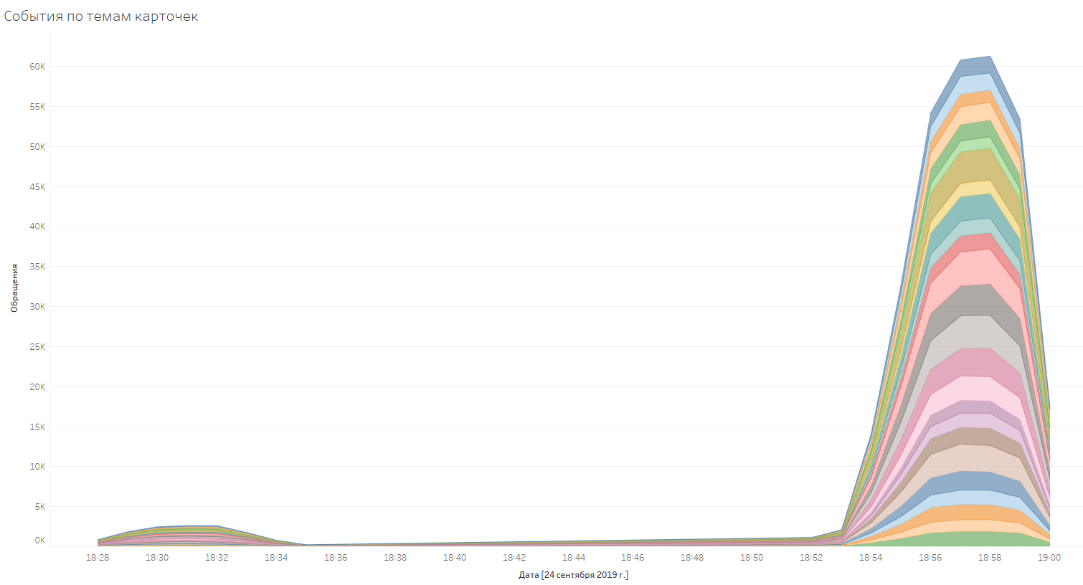
Cколько взаимодействий пользователей с карточками происходит в системе с разбивкой по темам карточек?
- Можно выделить три наиболее популярные категории: «Наука», «Отношения», «Общество».
4

Slide 5
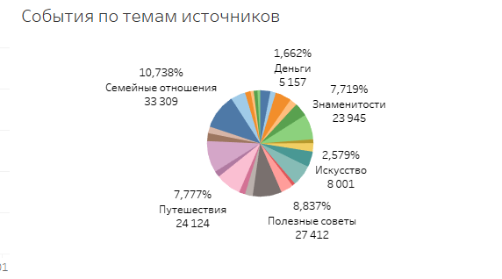
Как много карточек генерируют источники с разными темами?
- Больше всего генерируется карточек с темами: «Семейные отношения» и «Полезные советы»
5

Slide 6
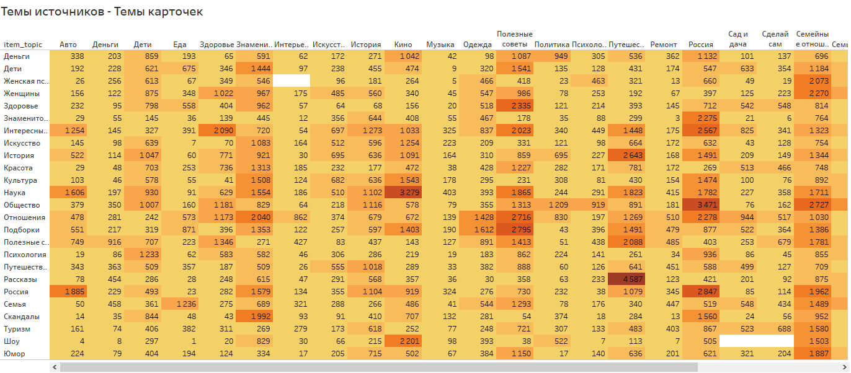
Как соотносятся темы карточек и темы источников
Можно выделить топ-3 самых популярных соотношения:
Рассказы-Путешествия
Общество-Россия
Наука-Кино
6

Slide 7
Ссылка на дашборд:
https://public.tableau.com/app/profile/bao.tao/viz/Book2_16877065417600/Dashboard1?publish=yes
7

Slide 8
Выводы:
В данном проекте был разработан автоматизированный дашборд, основывающийся на пайплайне, который будет брать данные из таблицы, в которых хранятся сырые данные, трансформировать данные и укладывать их в агрегирующую таблицу
Можно выделить три наиболее популярные категории: «Наука», «Отношения», «Общество».
Больше всего генерируется карточек с темами: «Семейные отношения» и «Полезные советы»
Можно выделить топ-3 самых популярных соотношения:
Рассказы-Путешествия
Общество-Россия
Наука-Кино
8

